Slide 1



人工智能
Harbin Engineering University
刘海波 沈晶

Slide 2



Review
How to formulate a problem?
a
c
b

Slide 3
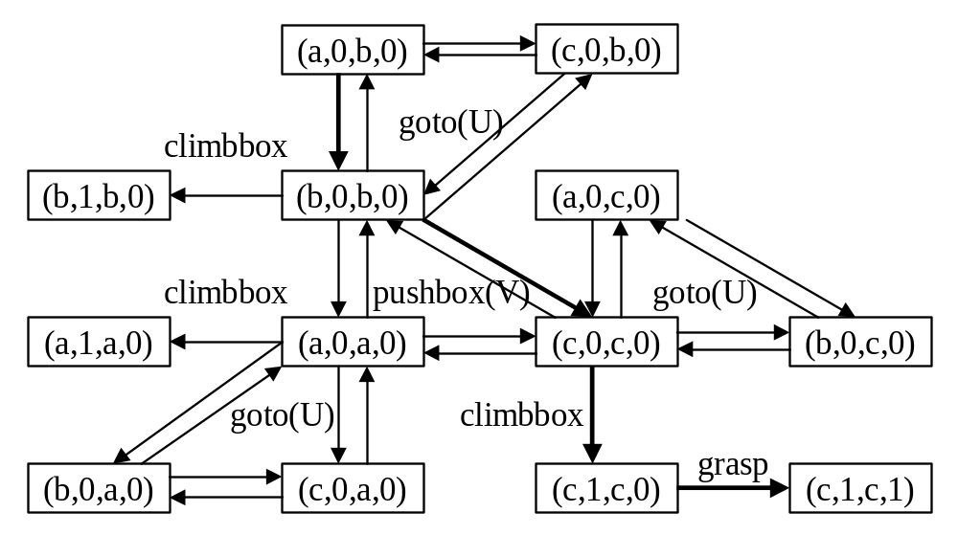
Review
We can use State Space Representation

Slide 4
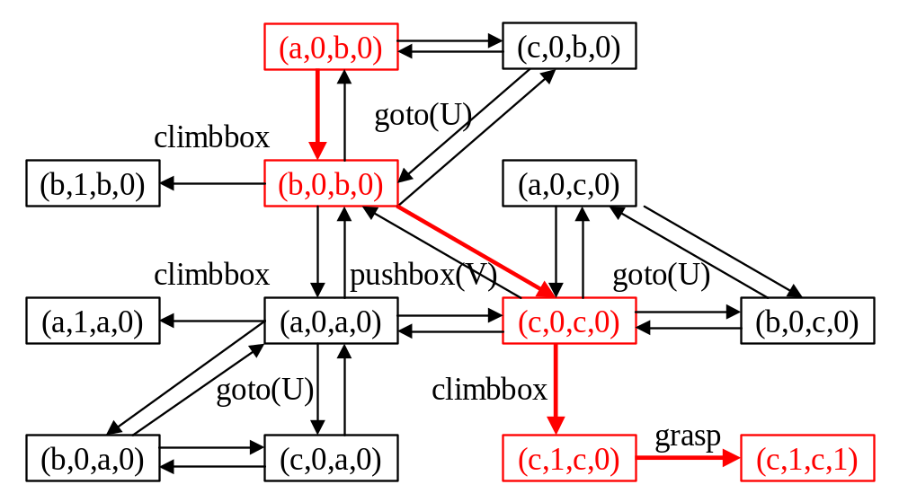
Review
Then, how to solve the problem?

Slide 5

Problem Solving
Computing
Reasoning
Searching

Slide 6
Searching
求任一解
回溯法（backtracking）
爬山法（hill climbing）
广度优先法（breadth-first）
等待价法（uniform-cost）
有限深度法（depth-limited）
深度优先法（depth-first）
迭代加深法（Iterative Deepening ）
双向搜素（bidirectional Search）
最佳优先法（best-first）
求最优解
大英博物馆法（British museum）
分支界限法（branch and bound）
动态规划法（dynamic programming）
A*算法（A-star algorithm）
求次优解
遗传算法（genetic algorithm）
蚁群算法（ant colony optimization）
粒子群优化算法（Particle Swarm Optimization）
求与或关系解
AO*算法（AO-star algorithm）
极小极大法（minimax）
α-β剪支法（α-β pruning）
蒙特卡洛树搜索（Monte Carlo Tree Search）

Slide 7

4 Blind Search

Slide 8

学习要求
能解释图搜索的一般过程
能对搜索性能进行比较
能实现广度优先搜索
能实现等代价搜索
能实现深度优先搜索
能实现有限深度搜索
能实现迭代加深搜索
能解释双向搜索

Slide 9
General Graph Search
Procedure General_Graph_Search
begin
OPEN:= [S]; CLOSED:= [ ];
while OPEN ≠ [ ] do
begin
从OPEN表中把第一个节点（n）移入CLOSED表中；
if n = 目的状态 then return (success);
把n的后继节点放入OPEN表;
修改返回到节点n的指针;
重排OPEN表;
end;
return (failure);
end;

Slide 10
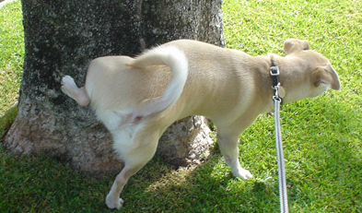
General Graph Search
开始
把S放入OPEN表
是
OPEN表为空表？
失败
否
把OPEN表中第一个节点(n)移至CLOSED表
n为目标节点吗？
是
成功
否
把n的后继节点放入OPEN表
?
修改返回节点n的指针
重排OPEN表

Slide 11
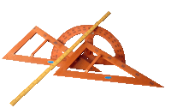
Measuring Search Performance
Completeness （完备性）
Optimality （最优性）
Time Complexity （时间复杂度）
Space Complexity （空间复杂度）

Slide 12

Blind Search
Breadth-First Search (广度优先搜索)
Uniform-Cost Search (等代价搜索)
Depth-First Search (深度优先搜索)
Depth-Limited Search (有限深度搜索)
Iterative Deepening Search (迭代加深搜索)
Bidirectional Search (双向搜索)

Slide 13
Breath-First Search
开始
把S放入OPEN表
是
OPEN表为空表？
失败
否
OPEN表队列结构，FIFO
把OPEN表中第一个节点(n)移至CLOSED表
n为目标节点吗？
是
成功
否
把n的后继节点放入OPEN表末端
修改返回节点n的指针

Slide 14
Breath-First Search
S
0
1
2
4
5
3
6
7
8
9
10

Slide 15
Breath-First Search
性能分析
  完备性：YES（分支因子有限）
  最优性：YES（每步代价相同）
  时间复杂度：b+b²+…+b^{d} = O(b^{d})
  空间复杂度：O(b^{d})
b：分支因子
d：最浅的解深度

Slide 16
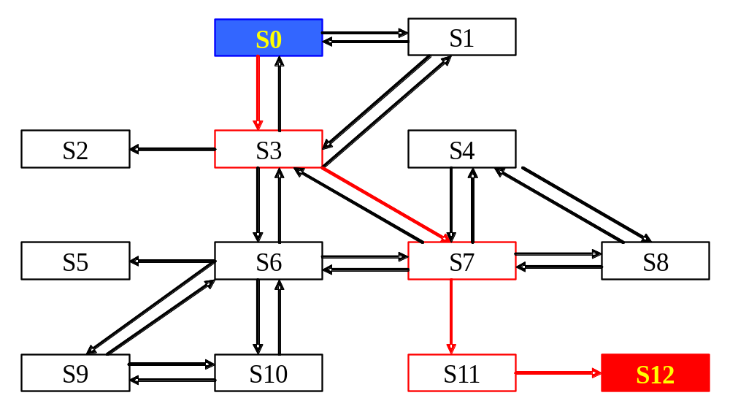
Breath-First Search

Slide 17
Uniform-Cost Search
开始
把S放入OPEN表;令g(S)=0
是
OPEN表为空表？
失败
否
把OPEN表中第一个节点(n)移至CLOSED表
g(m)=g(n)+c(n,m)
n为目标节点吗？
是
成功
否
把n的后继节点m放入OPEN表，计算g(m)
修改返回节点n的指针
按g值升序重排OPEN表

Slide 18

Uniform-Cost Search

Slide 19
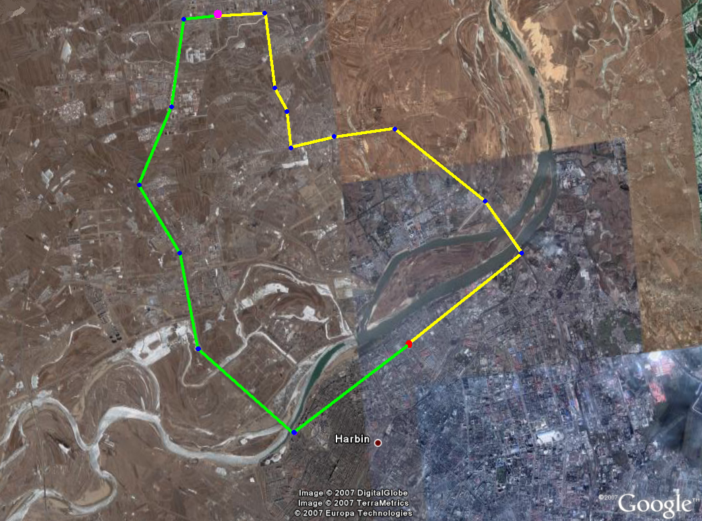
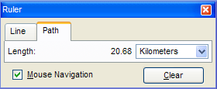
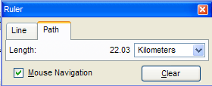
Uniform-Cost Search

Slide 20
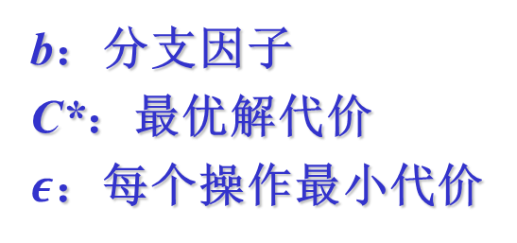
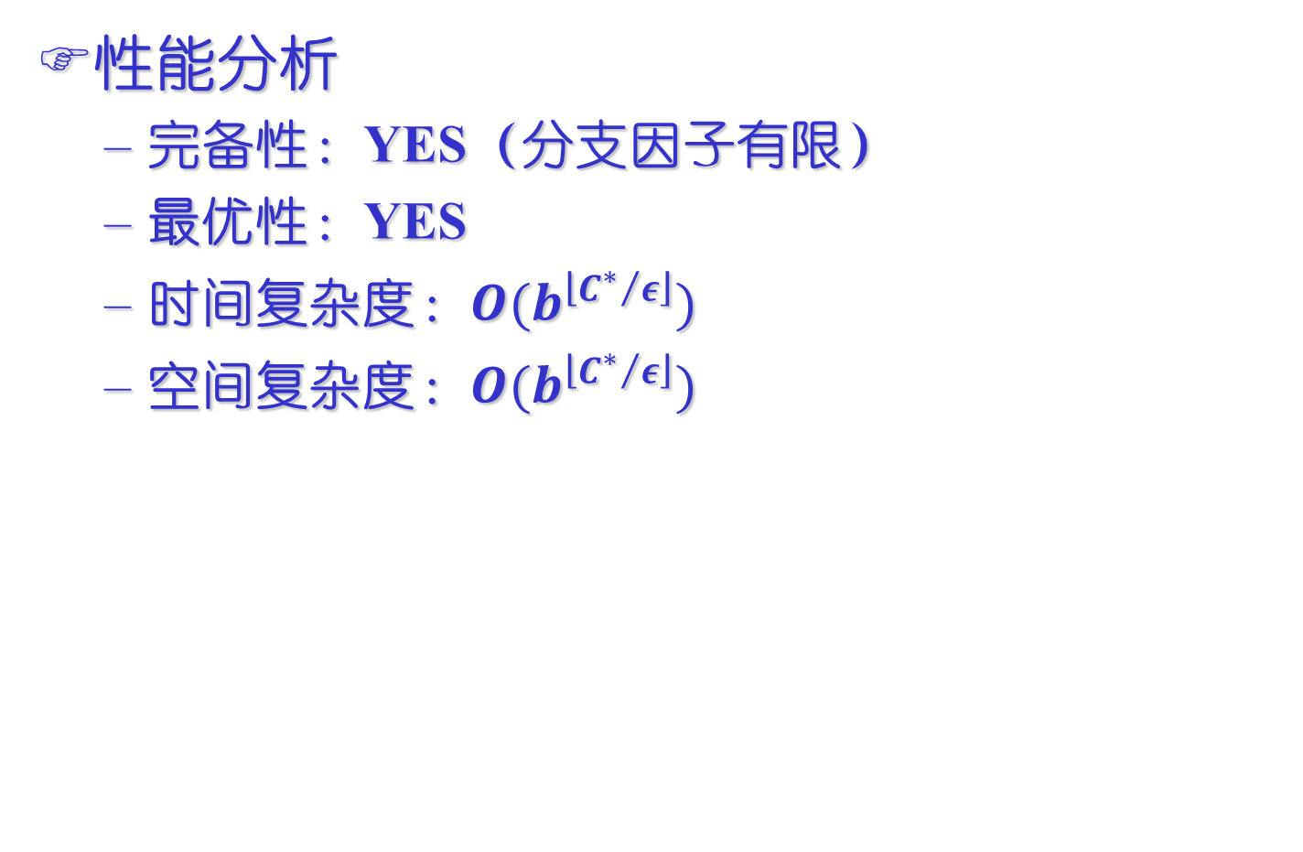
Uniform-Cost Search
性能分析
  完备性：YES（分支因子有限）
  最优性：YES
  时间复杂度：$O(b^{\left\lfloor {C^{∗}}/ε\right\rfloor })$
  空间复杂度：$O(b^{\left\lfloor {C^{∗}}/ε\right\rfloor })$
b：分支因子
C*：最优解代价
$ε$：每个操作最小代价

Slide 21
Depth-First Search
开始
把S放入OPEN表
是
OPEN表为空表？
失败
否
OPEN表堆栈结构，FILO
把OPEN表中第一个节点(n)移至CLOSED表
n为目标节点吗？
是
成功
否
把n的后继节点放入OPEN表前端
修改返回节点n的指针

Slide 22
Depth-First Search
S₀
1
10
2
5
7
11
12
13
3
4
6
8
9

Slide 23
Depth-First Search
性能分析
  完备性：NO
  最优性：NO
  时间复杂度：O(b^{m})
  空间复杂度：O(bm)
b：分支因子
m：搜索树最大深度

Slide 24
Depth-Limited Search
开始
把S放入OPEN表;设置d值
是
OPEN表为空表？
失败
否
把OPEN表中第一个节点(n)移至CLOSED表
n为目标节点吗？
是
成功
否
否
n的深度小于d？
是
把n的后继节点放入OPEN表前端
修改返回节点n的指针

Slide 25
Iterative Deepening Search
开始
把S放入OPEN表; d=0
是
OPEN表为空表？
d:=d+1
否
何时停止？
把OPEN表中第一个节点(n)移至CLOSED表
n为目标节点吗？
是
成功
否
否
n的深度小于d？
是
把n的后继节点放入OPEN表前端
修改返回节点n的指针

Slide 26
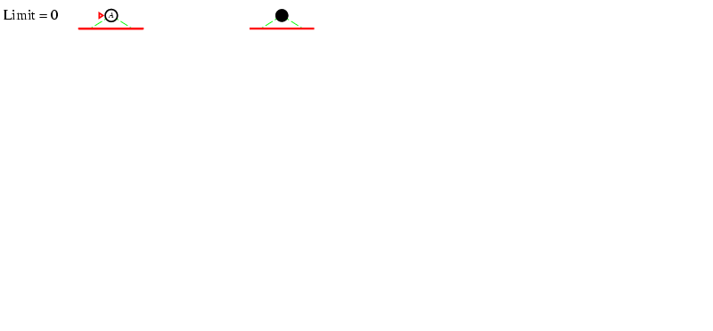
Iterative Deepening Search

Slide 27
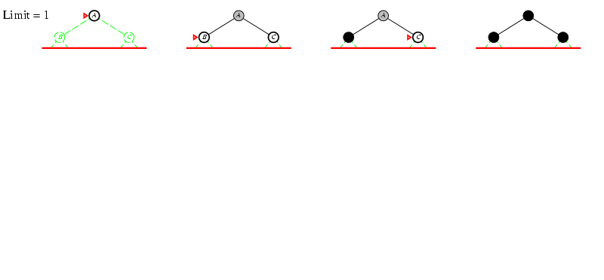
Iterative Deepening Search

Slide 28
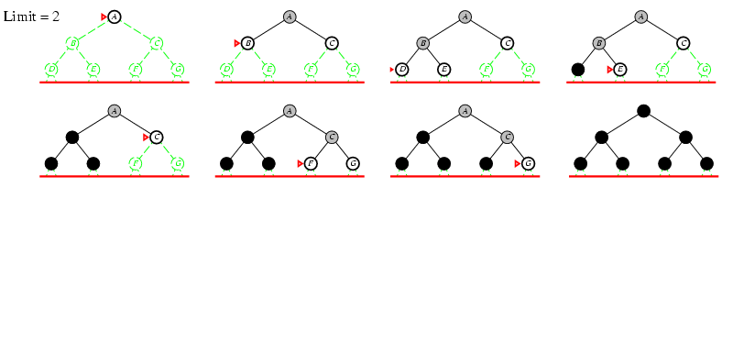
Iterative Deepening Search

Slide 29
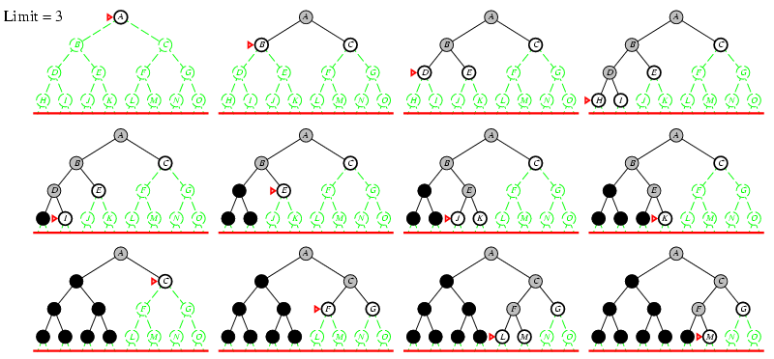
Iterative Deepening Search
广度优先与深度优先思想的结合

Slide 30

Iterative Deepening Search
搜索性能如何？

Slide 31
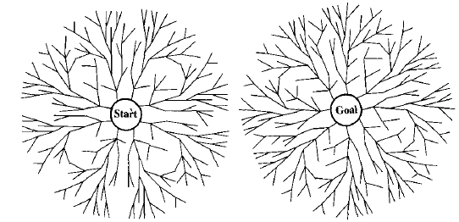
Bidirectional Search

Slide 32
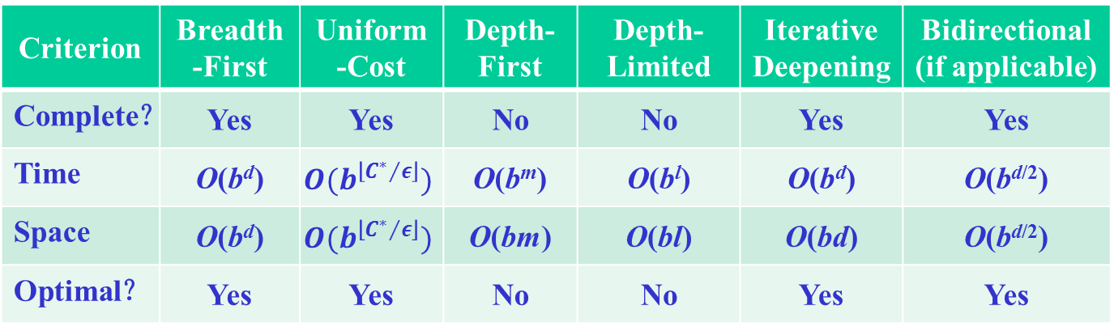
Comparing Search Strategies
Criterion | Breadth-First | Uniform-Cost | Depth-First | Depth-Limited | Iterative Deepening | Bidirectional (if applicable)
Complete？ | Yes | Yes | No | No | Yes | Yes
Time | O(b^{d}) | $$O(b^{\left\lfloor {C^{∗}}/ε\right\rfloor })$$ | O(b^{m}) | O(b^{l}) | O(b^{d}) | O(b^{d/2})
Space | O(b^{d}) | $$O(b^{\left\lfloor {C^{∗}}/ε\right\rfloor })$$ | O(bm) | O(bl) | O(bd) | O(b^{d/2})
Optimal？ | Yes | Yes | No | No | Yes | Yes
b：分支因子（ b 是有限的是上述算法完备性的前提条件）
d：最浅的解深度
m：搜索树最大深度
l：深度限制
C*：最优解的代价
ε：每个动作需要付出的最小代价

Slide 33

Questions
Which search strategy is the best?
Can it be better?

